Slide 1
Izglītības un zinātnes ministrijas
Jaunatnes politikas valsts programmas 2017.gadam
ietvaros īstenotās aktivitātes un plānotie pasākumi 2018.gadā

Slide 2
Jaunatnes politikas valsts programma 2017.gadam
Programmas mērķis – informatīvs, metodisks un finansiāls valsts atbalsts darba ar jaunatni attīstībai.
Prioritātes 2017.gadam:
1) veicināt ilgtermiņa darba ar jaunatni plānošanu vietējā un reģionālā līmenī;
2) atbalstīt jaunatnes organizāciju darbības attīstību, tostarp sadarbību ar valsti un pašvaldībām, kā arī starptautiskajām institūcijām jaunatnes politikas nozarē;
3) vienota modeļa izstrāde jauniešu neformālās izglītības atzīšanai valsts mērogā;
4) attīstīt darbā ar jaunatni iesaistīto personu profesionālo pilnveidi.
Kopējais finansējums 561 493 EUR

Slide 3
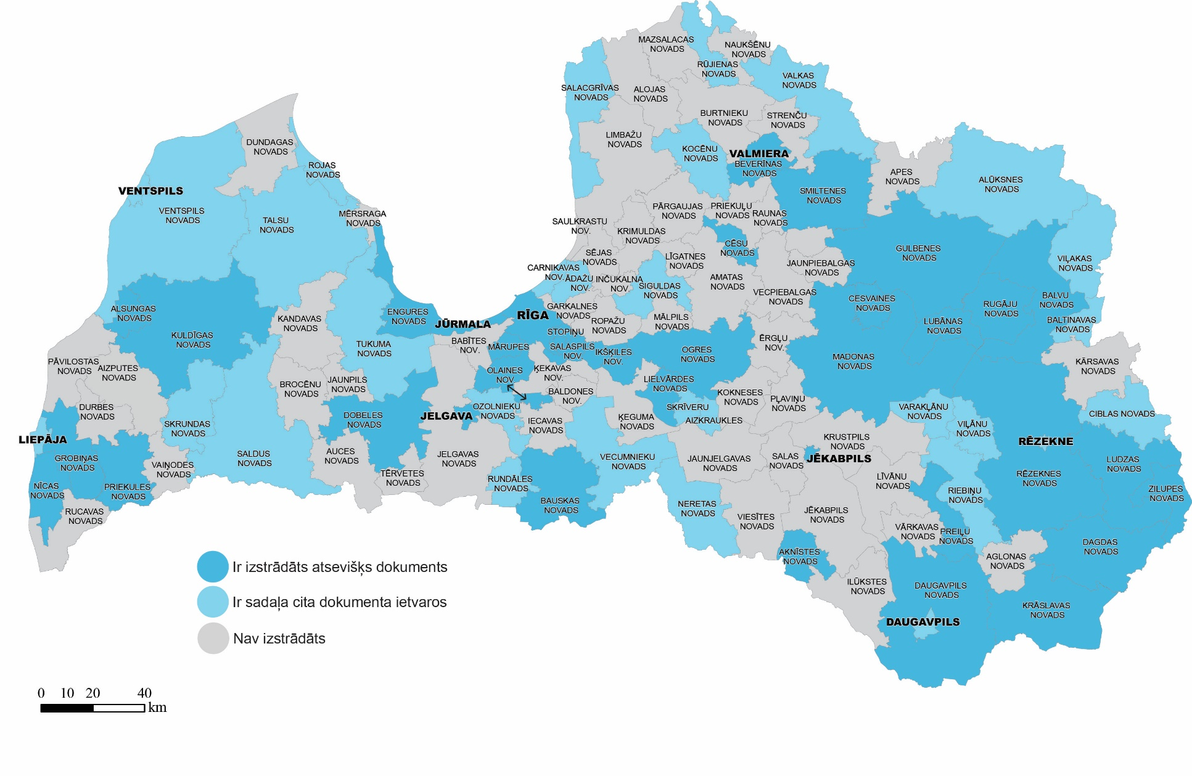
Jaunatnes politikas plānošanas dokumenti Latvijā
Jaunatnes politikas plānošanas dokuments ir izstrādāts 37 pašvaldībās, kā arī 30 – kā cita plānošanas dokumenta daļa. 51 nav jaunatnes politikas plānošanas dokuments

Slide 4
Jaunatnes politikas valsts programma 2017.gadam
Atbalstīti 24 pašvaldību projekti, kas vērsti uz vietējā un nacionālā līmeņa jaunatnes politikas plānošanas dokumentos noteikto mērķu sasniegšanu
Aktivitātes, kas vērstas uz darba ar jaunatni sistēmas izveidei un pilnveidei nepieciešamo pasākumu nodrošināšanu (piemēram, mācības, pieredzes apmaiņas, tikšanās, speciālistu piesaiste) vai ieviesto sistēmu/pieeju/programmu izvērtēšanu un rezultātu izplatīšanu/ilgtspējas nodrošināšanu.
Finansējums – 76 288 EUR

Slide 5
Informatīvie izbraukuma semināri uz pašvaldībām
Jaunatnes politikas valsts programma 2017.gadam
Mērķis – veikt skaidrojošu darbu pašvaldībās par darba ar jaunatni plānošanas un jauniešu iesaistes nozīmi
11 izbraukuma semināri, apmeklējot 18 pašvaldības, dalība Latgales plānošanas reģiona konferencē

Slide 6
Strukturētā dialoga vietējo konsultāciju nodrošināšana
Jaunatnes politikas valsts programma 2017.gadam
Atbalstīti 26 pašvaldību un jaunatnes organizāciju projekti, lai izstrādātu rekomendācijas vietējam, nacionālam un Eiropas līmenim par VI. cikla tēmu «Jaunatne Eiropā. Kas tālāk?»
Konkursā atbalstāmās aktivitātes:
vietēja līmeņa konsultācijas starp pašvaldības politikas veidotājiem un jauniešiem par Strukturētā dialoga VI. cikla tematisko prioritāti “Jaunieši Eiropā – kas tālāk?” (obligāta!);
forumi, diskusiju pasākumi, tematiskās darba grupas;
pasākumi, kas vērsti uz izstrādāto rekomendāciju ilgtspējas nodrošināšanu.
Finansējums: 44 108,31 EUR

Slide 7
Pieredzes apmaiņas semināri reģionos
Jaunatnes politikas valsts programma 2017.gadam
Kurzemes plānošanas reģions
Tukumā – jauniešu informācijas sistēma
Ventspilī – Jauniešu māju, projekta “Proti un dari” īstenošanu
Kuldīgā – darba ar jaunatni īstenošana Kuldīgas novadā
2. Zemgales plānošanas reģions
Ķekavas novads – sadarbība ar dažādām pašvaldības struktūrām.
Vecumnieku novads – darba ar jaunatni deleģējums biedrībai “Jaunatne smaidam”
Bārbeles skola – “Jauno tēvu skolas ideja”
3. Latgales plānošanas reģions.
Daugavpils Jauniešu domes darbs, skolēnu parlamenta aktivitātes, jauniešu neformālās izglītības centrs

Slide 8
Pieredzes apmaiņas semināri reģionos
Jaunatnes politikas valsts programma 2017.gadam
4. Rīgas plānošanas reģions
Valsts Probācijas dienesta un Ieslodzījumu vietu pārvalde:
kā strādāt ar jauniešiem, kas paveikuši kādus noziedzīgus nodarījumus;
ir Valsts Probācijas dienesta vai policijas redzeslokā vai uzskaitē un apmeklē jauniešu centrus, turpina citus vienaudžus izaicināt uz agresiju un jauniem likumpārkāpumiem;
vai un kā pašvaldību jaunatnes lietu speciālisti un jaunatnes darbinieki varētu būt atbalsts Valsts Probācijas dienesta un Ieslodzījumu vietu pārvaldes darbā ar jauniešiem, kas pastrādājuši noziegumus?
kāds varētu būt pareizais prevencijas darbs ar šādiem jauniešiem?
5. Vidzemes plānošanas reģions 11.12.2017.
Sigulda – projekts «Proti un dari»
Cēsis - Jauniešu māja, darba ar jaunatni Cēsīs

Slide 9
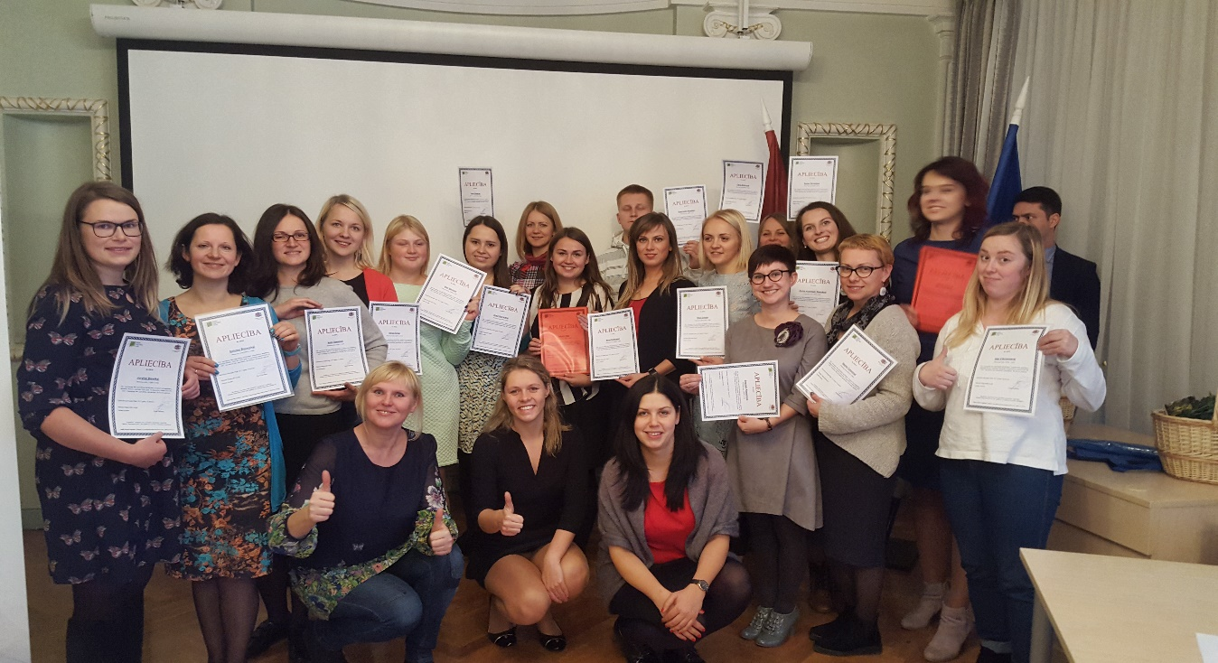
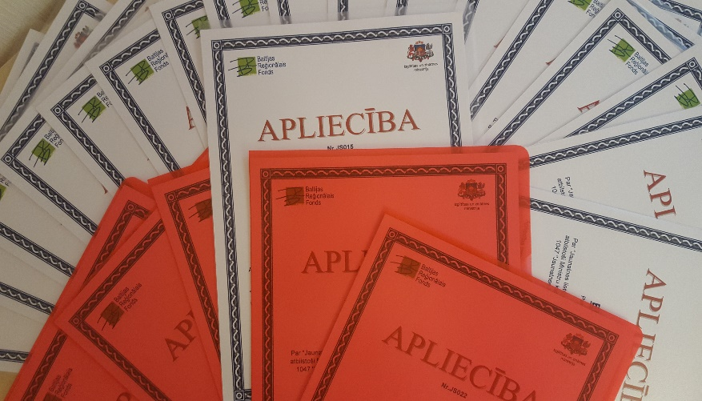
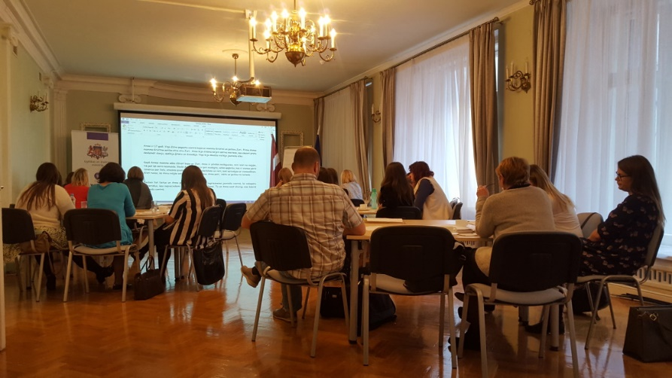
Jaunatnes politikas valsts programma 2017.gadam
Izglītoti 25 pašvaldību jaunatnes lietu speciālisti
2018.gadā plānots pabeigt darbu pie Ministru Kabineta noteikumu pašvaldību un NVO jaunatnes darbinieku mācību kārtībai izstrādes un uzsākt mācības

Slide 10
Jaunatnes politikas valsts programma 2017.gadam
Darba ar jaunatni popularizēšana vietējā līmenī – konkurss «Latvijas Jauniešu galvaspilsēta 2018»

Slide 11
Jaunatnes politikas valsts programma 2017.gadam
Atbalstīti 6 jaunatnes organizāciju projekti, lai stiprinātu pašvaldību un jaunatnes organizāciju partnerību, atbalstot vietējā mēroga iniciatīvas par jaunatnes līdzdalību, popularizējot šādas vērtības:
a) brīvprātīgais darbs un darba tikums;
b) jauniešu piederības apziņa;
c) veselīgs dzīves veids;
d) popularizēt jauniešu iesaistīšanos NVO kā iespēju pašattīstīties un ietekmēt notiekošos procesus valstī;
e) dzīves prasmju apgūšanu neformālajā izglītībā.
Finansējums – 20 995 EUR.

Slide 12
Jaunatnes politikas valsts programma 2017.gadam
Jaunatnes organizāciju sarakstā – 32 organizācijas
2017.gadā: + 5 organizācijas
Biedrību aptauja par atbalsta nepieciešamību, iemesliem kāpēc neierakstās jaunatnes organizāciju sarakstā, sadarbības veidiem

Slide 13
Jaunatnes politikas valsts programma 2017.gadam
Atbalstīti 4 projekti, kas sniedz atbalstu jaunatnes organizāciju darbībai un līdzdalībai valsts jaunatnes politikas īstenošanā un starptautiskajā sadarbībā.
Mērķis - nodrošināt jauniešu līdzdalību lēmumu pieņemšanas procesā valsts un starptautiskajā mērogā, kā arī stiprināt vienus no jauniešu neformālās izglītības nodrošinātājiem un jauniešu līdzdalības veicinātājiem.
Finansējums – 250 000 EUR
+
Atbalsts biedrībai “Radām novadam” studentu biznesa projektu konkursa “Radām novadam” norisei.
Finansējums – 29 140 EUR.

Slide 14
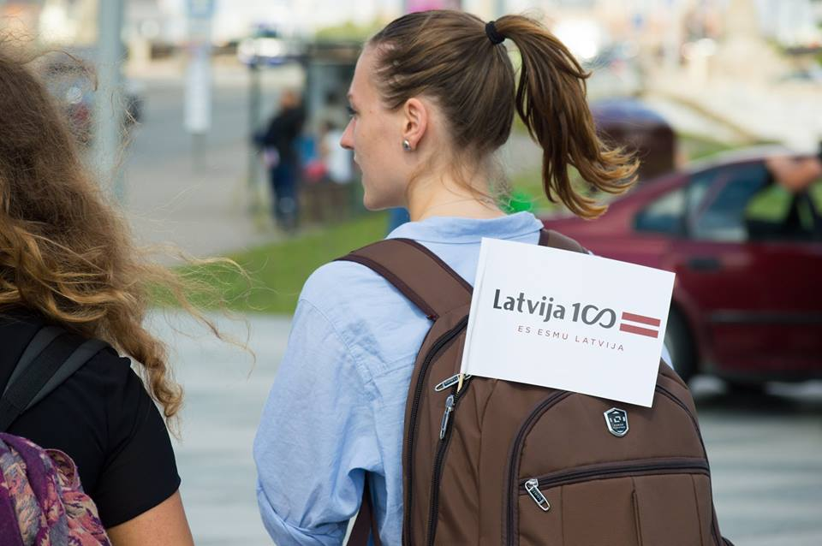
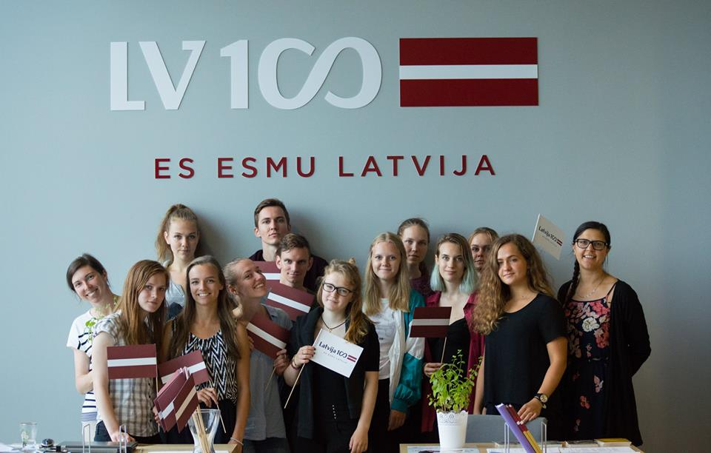
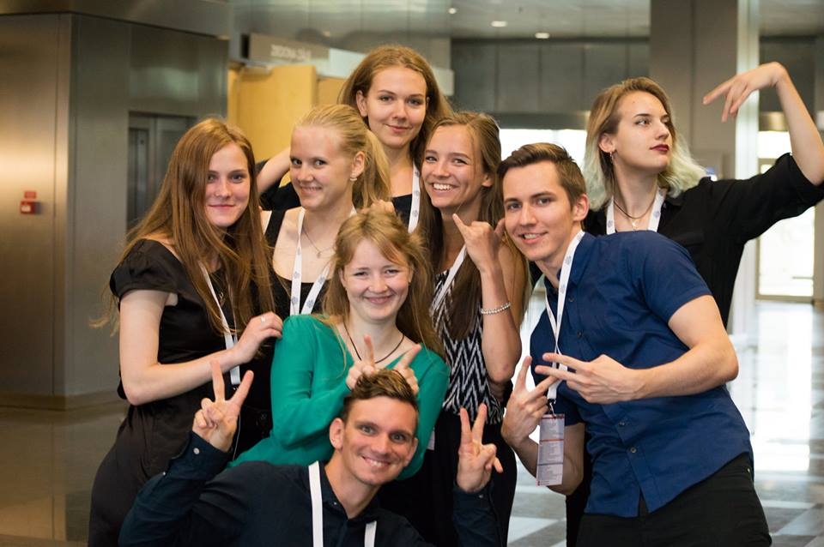
Jaunatnes politikas valsts programma 2017.gadam
Starptautiskā sadarbība
Nodrošināta diasporas bērnu un jauniešu dalība Strukturētā dialoga atklāšanas konferencē, Eiropas Latviešu kongresā, t.sk. sagatavošanās seminārā Liepājā un noslēguma pasākumā Rīgā.
Jauniešu programmā piedalījās astoņpadsmit dalībnieki no deviņām valstīm
Finansējums: 6200 EUR

Slide 15
Jaunatnes politikas valsts programma 2017.gadam
Starptautiskā sadarbība
Nodrošināts līdzfinansējums 9600 EUR Latvijas un Vācijas sadarbības projekta “Young Media Sharks” īstenošanai:
1) starptautiskās mediju nometnes “Young Media Sharks” organizēšanai Kuldīgā;
2) izglītojošo mediju dienas organizēšanai Rīgā un 2 mediju dienu organizēšanai reģionos;
3) atbalstam skolu mediju konkursa organizēšana;
4) Young Media House izveidei: http://youngmediahouse.com/

Slide 16
Jaunatnes politikas valsts programma 2017.gadam
Starptautiskā sadarbība
No 13.-17.novembrim Latvijas Republikas valdības un Flandrijas valdības sadarbības programmas ietvaros Latvijā notika pieredzes apmaiņas seminārs “Pētniecības nozīme jaunatnes politikas veidošanā.”
Mērķis:
Politikas veidotājiem - attīstīt prasmes pētījumu izmantošanā, izstrādājot jaunatnes politiku dažādos līmeņos.
Pētniekiem: attīstīt prasmes, lai pētniecību labāk pielāgotu politikas vajadzībām.
Nostiprināt jaunatnes pētnieku, politikas veidotāju un praktiķu sadarbību un attīstīt pētniecības tīklus valsts un vietējā līmenī.
Rezultāts: Izstrādātas rekomendācijas, kas tiks iztulkotas un nosūtītas nozares pārstāvjiem tālākam darbam.

Slide 17
Jaunatnes politikas valsts programma 2017.gadam
Starptautiskā sadarbība
Nodrošināts atbalsts programmas Award īstenošanai Latvijā
Lai nodrošinātu mācības jaunajiem Award vadītājiem, informatīvos materiālus izglītības iestāžu, jauniešu centru darbiniekiem, jaunatnes lietu speciālistiem, nevalstisko organizāciju pārstāvjiem par programmas Award īstenošanu darbā ar jaunatni, kā arī izteiktu atzinību tiem jauniešiem, kuri programmas Award ietvaros 2017.gadā ir sasnieguši izvirzītos mērķus sniegts atbalsts programmas īstenošanai Latvijā
Finansējums: 15 000 EUR

Slide 18
Jaunatnes politikas valsts programma 2017.gadam
Pētniecības un informatīvā atbalsta nodrošināšana
Līdz gada beigām tiks pabeigts jaunatnes politikas monitorings, nodrošinot iespēju novērot izmaiņas (politikas un plānoto rezultātu sasniegšanas tendences), kas notiek līdz ar jaunatnes politikas īstenošanu.
Portāla www.jaunatneslietas.lv tehnisko iespēju uzlabošana un jaunas vizuālās identitātes izstrāde. Tiks pabeigta līdz š.g. beigām. https://projects.invisionapp.com/share/WMDVSSIBU#/screens

Slide 19
Jaunatnes politikas valsts programma 2017.gadam
100 iedvesmas stāsti par jauniem cilvēkiem Latvijas reģionos, parādot, ka jauni cilvēki ir liels resurss Latvijas tagadnes un nākotnes veidošanā.
Visi video stāsti tiek publicēti interneta vietnē www.tuesi.lv, kā arī “TU.ESI.LV” sociālo tīklu kontos (Youtube.com, Draugiem.lv, Facebook.com, Twitter.com, Instagram.com)
15 video stāsti tiek tulkoti un veidoti subtitri angļu, krievu un franču valodās.

Slide 20
Jaunatnes politikas valsts programma 2018.gadam
Finansējums: 720 684 EUR:
Pašvaldības: 167 000 EUR
Nevalstiskās organizācijas: 90 000 EUR
Jaunā politikas iniciatīva – lielās nevalstiskās organizācijas 350 000 EUR
Starptautiskā sadarbība: 18 000 EUR
Portāls jaunatneslietas.lv: 2563 EUR
Ministrijas īstenotās aktivitātes: 21 500 EUR
JSPA programmas administrēšana: 33 421 EUR
Finansējums no Kultūras ministrijas TU.ESI.LV. projekts 38 200 EUR

Slide 21
Jaunatnes politikas valsts programmas 2018.gadam atbalsta aktivitātes pašvaldībām
Finansējums: 167 000 EUR:
1) Atklāts projektu konkurss un atbalstīti līdz 30 projekti, kas vērsti uz jaunatnes politikas plānošanas dokumentos noteikto mērķu sasniegšanu
Finansējums – 105 000 EUR
2) Atklāts projektu konkurss un atbalstīti līdz 20 projekti, kas vērsti uz ilgtermiņa darba ar jaunatni organizēšanu vietējā līmenī
Finansējums – 40 000 EUR

Slide 22
Jaunatnes politikas valsts programmas 2018.gadam atbalsta aktivitātes pašvaldībām
Finansējums: 167 000 EUR:
3) Atklāta projektu konkursa «Strukturētā dialoga vietējo konsultāciju nodrošināšana» gala maksājumi projektu iesniedzējiem
Finansējums – 4000 EUR
4) Darba ar jaunatni popularizēšana vietējā līmenī: konkurss “Latvijas Jauniešu galvaspilsēta” – atbalsts pasākumu nodrošināšanai Madonas novadā – Latvijas Jauniešu galvaspilsētā 2018
Finansējums – 18 000 EUR

Slide 23
Jaunatnes politikas valsts programmas 2018.gadam atbalsta aktivitātes NVO
1) Atklāts projektu konkurss un atbalstīti līdz 15 jaunatnes organizāciju (saskaņā ar Jaunatnes likuma 6.pantā noteikto) projekti
Finansējums: 90 000 EUR
2) Nodrošināts atbalsts Jaunatnes politikas valsts programmas 2017.gada ietvaros atklātajā projektu konkursā un dotāciju veidā atbalstītajām organizācijām
Finansējums: 350 000 EUR:
Biedrība “Latvijas Mazpulki” – 100 000 EUR
2) Latvijas Skautu un gaidu centrālā organizācija – 100 000 EUR
3) Biedrība “STREETBASKET” – 75 000 EUR
4) Biedrība “Latvijas Jaunatnes padome” – 75 000 EUR

Slide 24
Jaunatnes politikas valsts programmas 2018.gadam aktivitātes starptautiskās sadarbības jomā
1) Latvijas Republikas valdības un Flandrijas valdības sadarbības programmas aktivitātes
Finansējums: 3000 EUR
2) Nodrošināt diasporas bērnu un jauniešu saiknes stiprināšanu ar Latviju – diasporas jauniešu dalība jaunatnes jomas pasākumos Latvijā
Finansējums: 10 000 EUR
3) Nodrošināt atbalstu Edinburgas hercoga starptautiskās jauniešu pašaudzināšanas programmas “Award” īstenošanai Latvijā - nodrošināt mācības jaunajiem Award vadītājiem un informatīvos materiālus par programmas Award izmantošanu darbā ar jaunatni
Finansējums: 5000 EUR

Slide 25
Jaunatnes politikas valsts programmas 2018.gadam
1) Jaunatnes lietu speciālistu profesionālās pilnveides un metodiskās vadības nodrošināšana – mācības un pieredzes apmaiņas braucieni
Finansējums: 8000 EUR
2) Konkursa «Latvijas Jauniešu galvaspilsēta 2019» organizēšana un uzvarētāju paziņošana
Finansējums: 3500 EUR
3) Konkursa «Labākais darbā ar jaunatni» organizēšana un uzvarētāju paziņošana
Finansējums: 10 000 EUR
4) Portāla www.jaunatneslietas.lv uzturēšana un pilnveide
Finansējums: 2563 EUR

Slide 26
Jaunatnes politikas valsts programma 2018.gadam
100 iedvesmas stāsti par jauniem cilvēkiem Latvijas reģionos, parādot, ka jauni cilvēki ir liels resurss Latvijas tagadnes un nākotnes veidošanā.
Visi video stāsti tiek publicēti interneta vietnē www.tuesi.lv, kā arī “TU.ESI.LV” sociālo tīklu kontos (Youtube.com, Draugiem.lv, Facebook.com, Twitter.com, Instagram.com)
Finansējums no Kultūras ministrijas: 38 200 EUR

Slide 27
Jaunatnes politikas valsts programmas 2018.gadam administrēšana
1) Nodrošināt atklāto projektu konkursu administrēšanu – atalgojums Jaunatnes starptautisko programmu aģentūras darbiniekiem
Finansējums: 32 421 EUR
2) Nodrošināt atklāto projektu konkursu administrēšanu – izdevumi par projektu uzraudzību un pārbaudēm uz vietas, tiesvedības izdevumi.
Finansējums: 1000 EUR

Slide 28
Par visu, kas svarīgs, arī…
/jaunatneslietas
@IZM_Jaunatne
www.izm.gov.lv
www.jaunatneslietas.lv

